Slide 1
התאמת תספורות ותסרוקות
עיצוב שיער

Slide 2
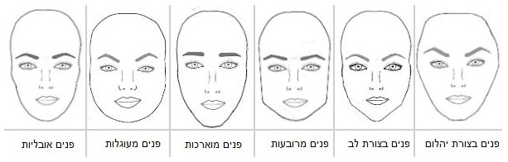
התאמה למבנה הפנים
צורת פנינו נקבעת על פי מבנה העצמות ומיקומן בפנים.
נהוג לחלק את מגוון צורות הפנים ל-5 צורות והן : סגלגלות, עגולות, מרובעות, מאורכות ודמויות לב.
תפקידו העיקרי של הספר הוא להתאים תספורת ותסרוקת שיעזרו לאזן את מבנה הפנים.
העיקרון המנחה צריך להיות- השלמת נפח, באמצעות השיער, לאזורי פנים הזקוקים להרחבה וכיסוי אזורי פנים, החורגים מהפרופורציה הרצויה.

Slide 3
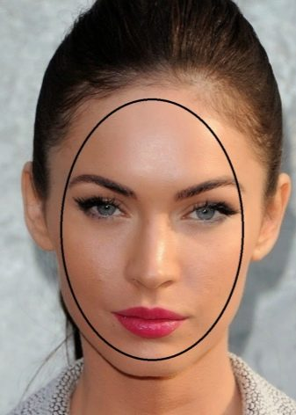
פנים סגלגלות
צורה זו מקובלת כצורת הפנים המושלמות.
פנים אלו מחולקות ל-3 חלקים :
מהמצח לגבות - שליש.
מהגבות עד לקצה האף שליש.
מקצה האף לקצה הסנטר השליש האחרון.

Slide 4
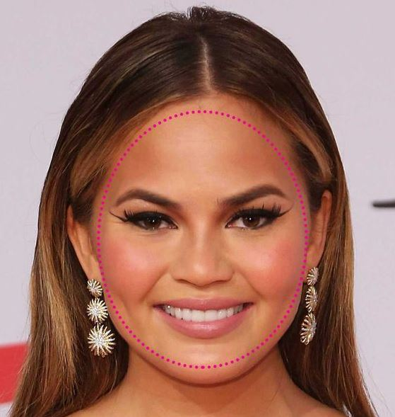
פנים עגולות
פנים אלה מאופיינות על ידי קו שיער עגול וכך גם קו סנטר. המטרה היא ליצור אשליית אורך לפנים.
זאת ניתן לעשות על ידי הגבהת השיער בקודקוד וכיסוי האוזניים וחלק מהלחיים בשיער.

Slide 5
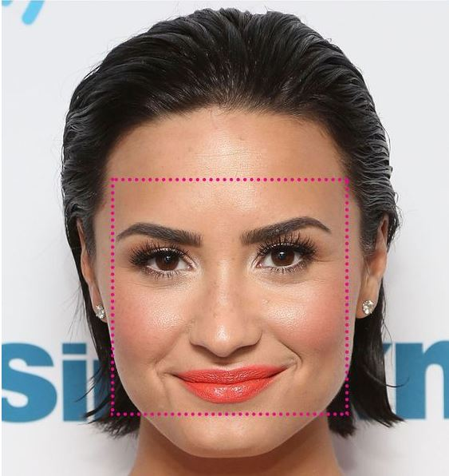
פנים מרובעות
המאפיין מבנה זה הוא קו שיער וקו לסתות מרובע.
הבעיות של פנים מרובעות דומות לאלה של פנים עגולות.
המטרה היא "לשבור" את המרובעות וליצור אשליית אורך ורכות בתווי הפנים.
יש להגביה את המצח על ידי הגבהת השיער ולכסות מעט את קו הלסתות.

Slide 6
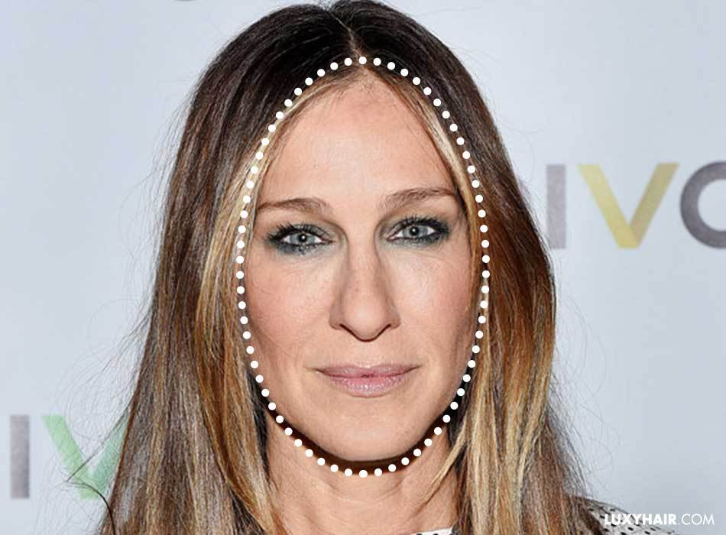
פנים מאורכות
מאפיין אותן האורך והלחיים השקועות.
המטרה היא לגרום לכך שהפנים ייראו קצרים ורחבים יותר.
ניתן להשיג זאת על ידי תסרוקת המצמידה את השיער בקודקוד, קווצות שיער על המצח ונפח בצדי הפנים.

Slide 7
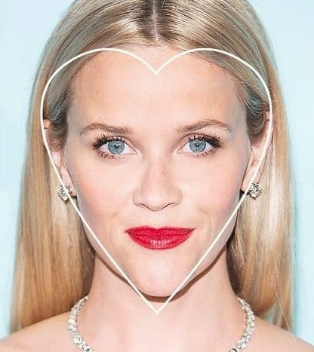
פנים דמוי לב
פנים אלה מאופיינות במצח רחב ובקו סנטר צר, כדי ליצור אשליה של מצח צר יותר רצויה תסרוקת עם פסוקת אמצעית וקווצות הנופלות משני צדי המצח.
אפשר גם לסרק את השיער לצד אחד. באזור קו הסנטר רצוי להוסיף נפח ורכות בשיער.

Slide 8
סיכום
ביחידה זו למדנו על סוגי צורת הפנים ואילו תספורות או תסרוקות הכי יתאימו להם.
למדנו מה מאפיין כל צורת פנים ומהי הצורה שנחשבת למושלמת.

